Slide 2
BALIKLARDA REPRODÜKSİYON

Slide 3
Dünyada yıllık su ürünleri üretimi 130.433.785 ton
bu üretimin 94.848.674 tonu (%72.7 si) avcılık yoluyla,
35.585.111 tonu (%27.3 ü) yetiştiricilik yoluyla
Türkiye yer aldığı ekolojik ortam ve konumuna göre yeterli su ürünleri üretimine sahip değildir.
Ülkemizde 2001 yılında su ürünleri üretimi 594.777 ton
Bu üretimin 527.773 tonu (%88.7 si) avcılık,
67244 tonu (%11.3 ü) yetiştiricilik yoluyla elde edilmiştir.
Yetiştiricilik yoluyla elde edilen miktarın %55.1 ini (38.067 ton) Gökkuşağı Alabalığı oluşturmuştur.
HAYVANSAL PROTEİN İHTİYACI = BALIKÇILIK !!!
Ülkemizde 1971 yılında 1 adet olan yetiştiricilik tesisi, 1999 yılı verilerine göre 1444 adede yükselmiştir

Slide 4
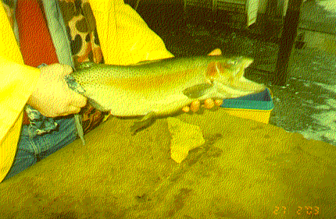
SALMO TRUTTA LABRAX (DENİZ ALABALIĞI, KARADENİZ)
SALMO TRUTTA MACROSTİGMA (DAĞ ALABALIĞI, BATI ANADOLU)
SALMO TRUTTA CASPİUS (KAFKAS ALABALIĞI, DOĞU ANADOLU)
SALMO TRUTTA FARİO & ABANTİCUS (DERE VE ABANT ALABALIĞI, ANADOLU)
ONCHORİNCUS MYKİSS, (GÖKKUŞAĞI ALABALIĞI)

Slide 5
SPERMATOZOON VE SEMİNAL PLAZMA
Ovoid
20 mikron
5 mikron baş
Akrozom
Baş, orta ve kuyruk
Posterior nukleer çöküntü
Küçük orta kısım (external fertilizasyon)
8-10 adet mitokondria
Kuyruk aksonemi (9+2)
Na, K, Ca, Cl, Mg
Glukoz, sukroz
Protein
Antioksidan vitaminler
Ürik asit
Osmotik basınç (240-300 mOsm)
pH 7-8

Slide 6
OVUM
DEMERSAL
ÖZGÜL AĞIRLIK
3-5 mm ÇAP (Yaş, vücut büyüklüğü ve beslenme)
%27 protein, %10 yağ, %0.7 kül
500-2000 yumurta/1 kg CA
Mikropil

Slide 7
Puberta
Vücut gelişimi
Sıcaklık
Işık
Hormonal mekanizma
Tür farklılıkları
yaş
Boy
Bireyin fizyolojik yapısı
* Küçük balıklar büyüklere oranla daha erken cinsel olgunluğa ulaşırlar

Slide 8
Dişi
Erkek
 | PUBERTA YAŞI (YIL) | ÜREME MEVSİMİ | YUMURTA SAYISI (CA/KG) | SU SICAKLIĞI (^{O}C)
ALABALIK | 3 | KASIM-ŞUBAT | 1600-2000 | 7-12
SAZAN | 4 | MAYIS-TEMMUZ | 200.000-300.000 | 20-22
 | PUBERTA YAŞI (YIL) | ÜREME MEVSİMİ | SPERMA MİKTARI (ml) | SPERMATOZOA YOĞUNLUĞU | SU SICAKLIĞI (^{O}C)
ALABALIK | 2 | KASIM-ŞUBAT | 4-6 | 10 | 7-12
SAZAN | 3 | MAYIS-TEMMUZ | 1-5 | 10-20 | 20-22

